Slide 1
Nackas arbete med hållbara upphandlingar
2012-05-09
Bengt Herlin – chef Inköpsenheten
Erika Karlsson - Inköpsexpert

Slide 2
Dagordning
Projekt Inköp 2.0
Projekt Gröna Inköp
Status samordnade transporter

Slide 3

Projekt Inköp 2.0 - syfte
  Kommunens inköpsverksamhet ska direkt eller indirekt bidra till bättre service och än mer effektiva tjänster till medborgarna. Väl genomförda upphandlingar och uppföljning av dessa, ett enkelt inköpssystem och samordnade transporter ger ökad avtalstrohet och bidrar till ett mer hållbart samhälle.

Slide 4
Projekt Inköp 2.0 - mål
Inköpsenheten ska utveckla former för samspel med kommunens verksamheter och enheter, andra kommuner samt inköpscentraler så att verksamheterna kan inköpa varor och tjänster på bästa möjliga sätt.
Kommunens upphandlingar ska vidareutvecklas så att innovation stimuleras samt att små och medelstora företag ges likvärdiga möjligheter. Även möjligheter att få med praktikplatser i upphandlingar ska prövas.
Enheten ska i samspel med enheter och verksamheter utveckla metoder för att följa utvecklingen på marknaden och dialog med leverantörer.
Inköpsenheten ska verka för än bättre genomförande av upphandlingar samt uppföljning av att avtalen används och bidrar till bra tjänster och service till medborgarna. 80 % avtalstrohet vad gäller inköp av varor och tjänster uppnås 2012.
Det ska vara lätt att använda avtal genom att göra inköp via inköpssystemet. Antal anslutna leverantörer till systemet ska öka. 50 % av alla inköp görs via kommunens inköpssystem 2013.
Kommunens inköp ska bidra till ett hållbart samhälle. 50 % av alla varor levereras med samordnade transporter 2014. 50 % av inköpta varor 2014 är miljöklassade.

Slide 5
Förväntat resultat
Nacka kommuns inköpsverksamhet ska under projekttiden förflyttas högre upp i värdekedjan, från ett tekniskt område till ett affärsstrategiskt stöd för verksamheten. Denna utveckling är en förutsättning för att projektmålen ska uppnås.

Slide 6

Projekt Gröna Inköp
Syfte och mål
Syfte:
Syftet med projektet är att ta fram metoder och rutiner för miljökravställning i upphandlingar samt metoder och rutiner för uppföljning av dessa krav under kontraktstiden.
Mål:
Utifrån kommunens övergripande mål för effektivt resursutnyttjande, god livsmiljö och långsiktigt hållbar utveckling är målen med projektet att:
Ta fram en metod för miljökravställning i upphandlingar
Ta fram en metod för uppföljning av miljökraven hos kontrakterade leverantörer
Ta fram en metod för att mäta andelen gröna inköp i förhållande till total inköpsvolym
Tidplan: v.25

Slide 7
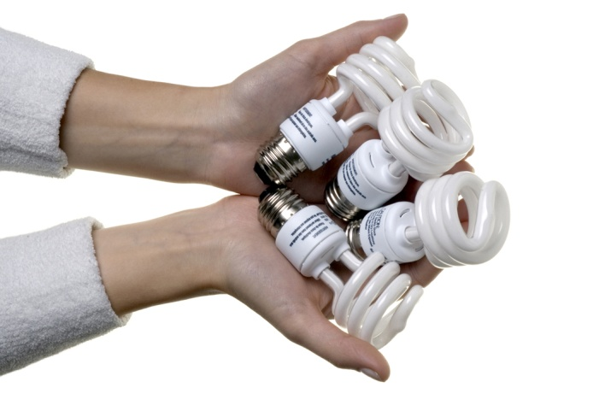



4 st pilotupphandlingar
Park- och driftentreprenad Velamsund
Inomhusbelysning
- produkter
Utomhusbelysning - driftentreprenad
Byggentreprenader –
ROT 300 tkr – 10 Mkr

Slide 8
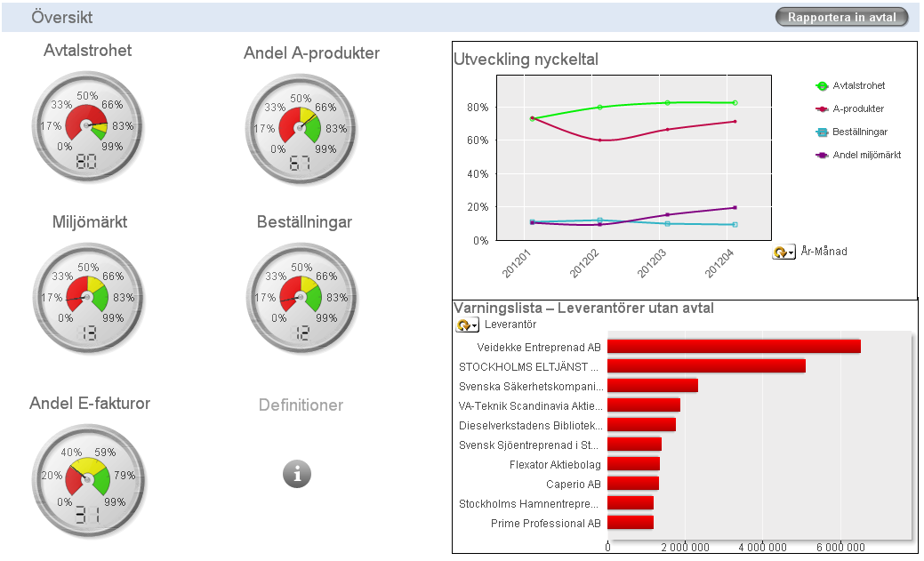
QlikView, Nacka kommun jan-apr 2012
Inköpsvolym: 620 Mkr

Slide 9
Samordnade transporter
Sedan 2009 sköter Bring Express våra samordnade transporter

Slide 10
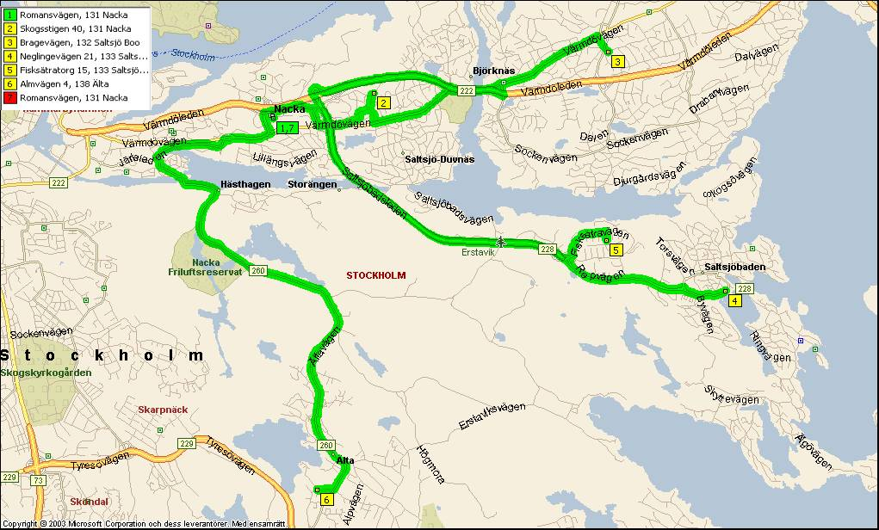
NAK1 – Sicklaön – tisdagar NAK3 –Boo, Saltsjöbaden - torsdagar
NAK2 – Älta - onsdagar

Slide 11
Statistik 2011
Antal order 2011 Totalt 2 855 st
Lyreco – kopieringspapper 178 st
Papyrus – städ- och kem.tekniskt material 799 st
Staples – kontorsmaterial. Lek- och idrottsmaterial 1 878 st
147 körningar från Bring under 2011
19,2 order per körning

Slide 12

Aktiviteter för 2012
Praktikant hos Bring räknar på miljöeffekterna
Implementera två stora varuleverantörer till; sjukvårdsmaterial och läromedel
Samordna livsmedel separat
Standardisera uppföljningen

